Slide 1
Kapitel 3: Økonomisk fattigdom
Ulighedens mange ansigter – perspektiver på social ulighed af Jakob Glenstrup Jensby og Peter Brøndum

Slide 2
Dagsorden
Begrebet fattigdom
Absolut fattigdom
Medianindkomst
Relativ fattigdom og tre metoder til opgørelse af relativ fattigdom
Den danske fattigdomsgrænse
Årsager til fattigdom i Danmark

Slide 3
Fattigdom
At være fattig betyder, at man som person har for få penge til at kunne skaffe sig, hvad der er nødvendigt i det samfund og den tid man lever i.

Slide 4
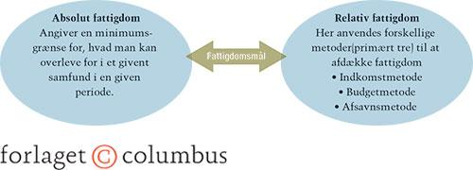
Absolut og relativ fattigdom

Slide 5
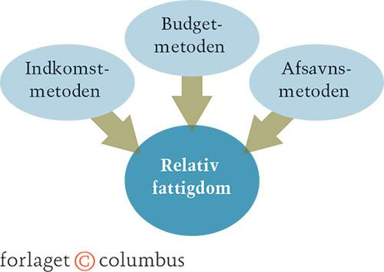
Relativ fattigdom

Slide 6
Medianindkomsten
Medianindkomsten er den midterste indkomst i samfundet og den bruges i forbindelse med indkomstmetoden til at fastlægge en relativ grænse for fattigdom.
OECD, EU i risiko for fattigdom samt den danske fattigdomsgrænse benytter sig alle af medianindkomsten i samfundet, når fattigdomsgrænsen skal fastlægges.

Slide 7
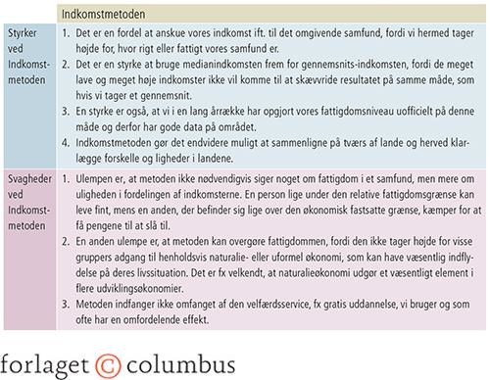
Relativ fattigdom: indkomstmetoden

Slide 8
Relativ fattigdom: budgetmetoden

Slide 9
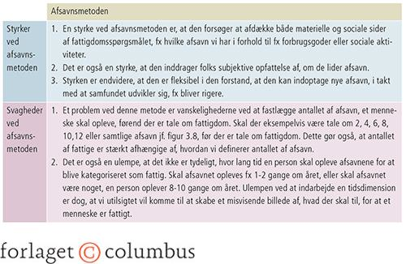
Relativ fattigdom: afsavnsmetoden

Slide 10
Den danske fattigdomsgrænse
Man skal have en disponibel indkomst (dvs. efter skat) som i 3 år i træk er under den såkaldte kritiske indkomstgrænse (50% af samfundets medianindkomst)
Familiens formue skal være under 100.000 pr. voksen (2010 niveau)
Personen må ikke være studerende eller dele husstand med en studerende

Slide 11
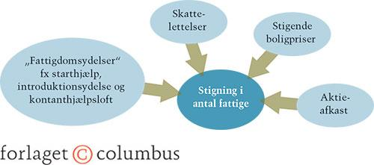
Årsager til fattigdom i Danmark

